Slide 1
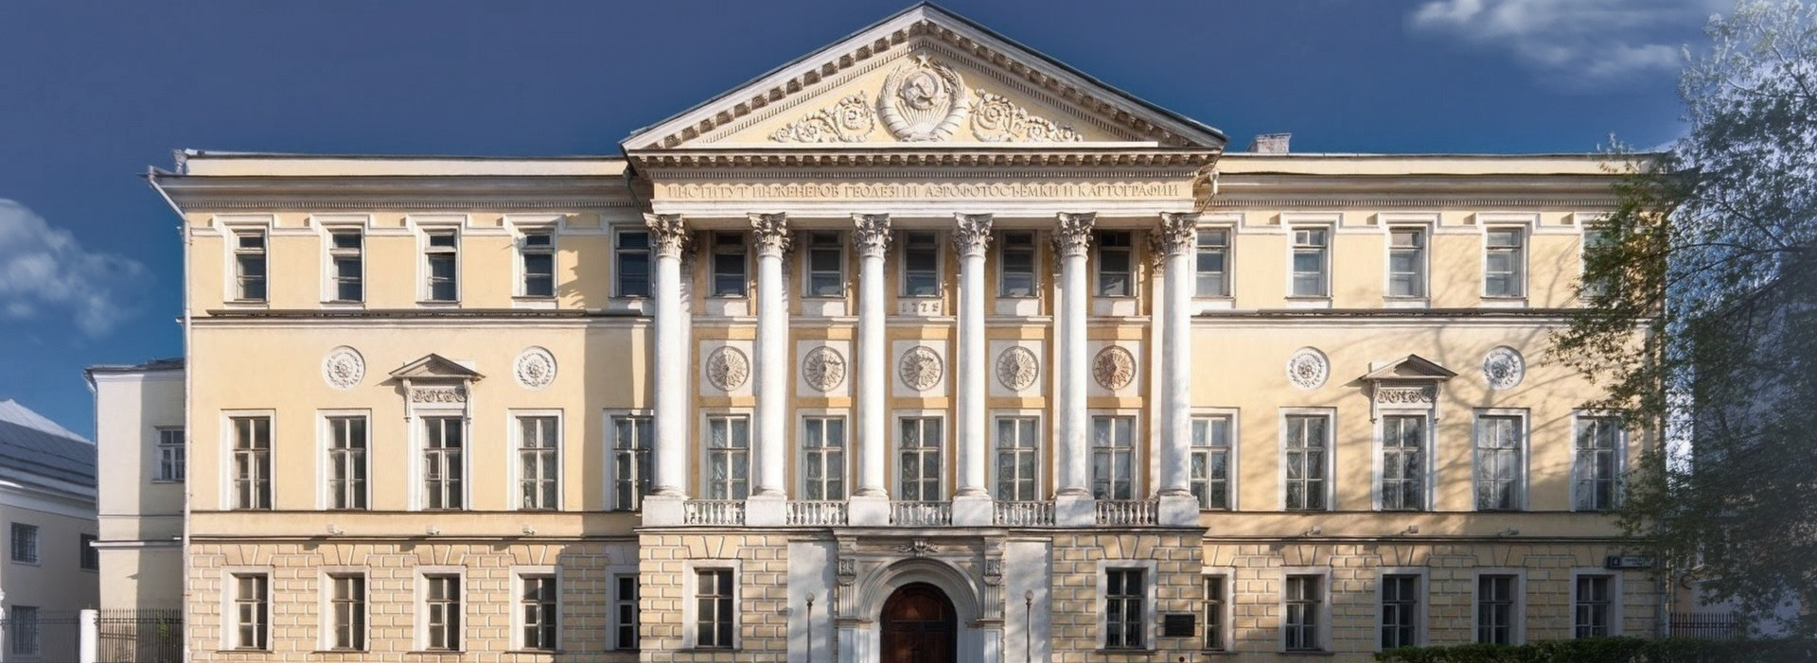

Slide 2
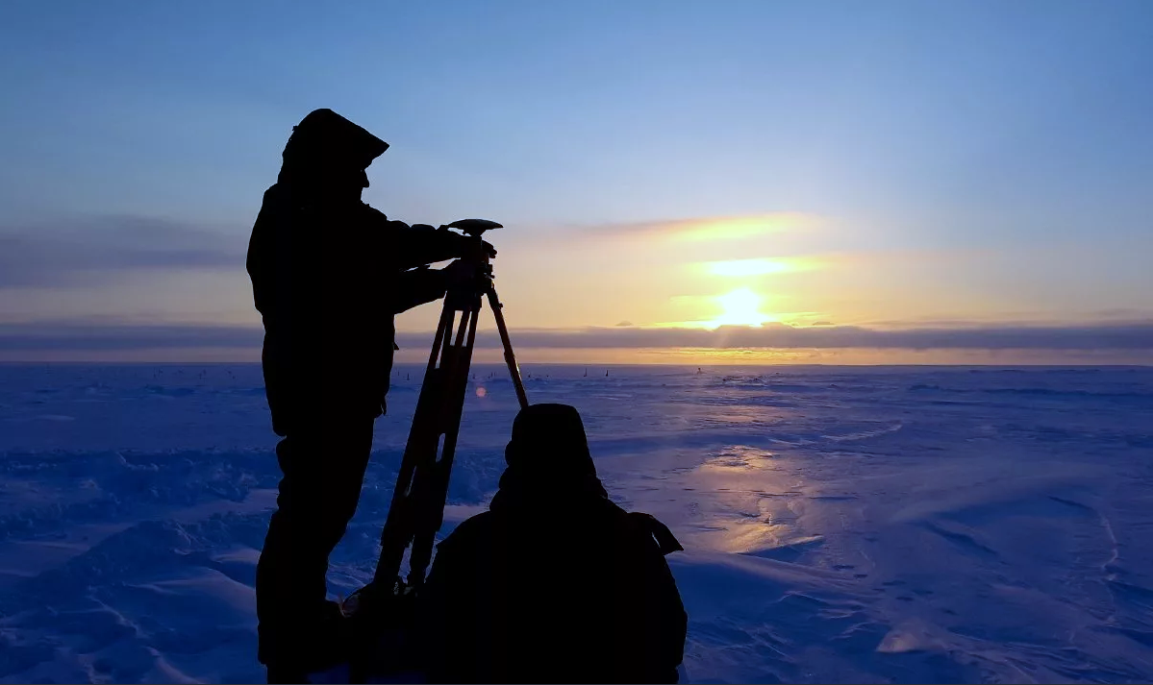
Концепция использования дифференциальных геодезических станций для гелиогеофизического обеспечения потребителей в Арктическом регионе
МОСКОВСКИЙ ГОСУДАРСТВЕННЫЙ УНИВЕРСИТЕТ ГЕОДЕЗИИ И КАРТОГРАФИИ
Камынина Надежда Ростиславовна
Ректор ФГБОУ ВО МИИГАИК
Содокладчик Куприянов Андрей Олегович
Зав.кафедрой прикладной геодезии

Slide 3
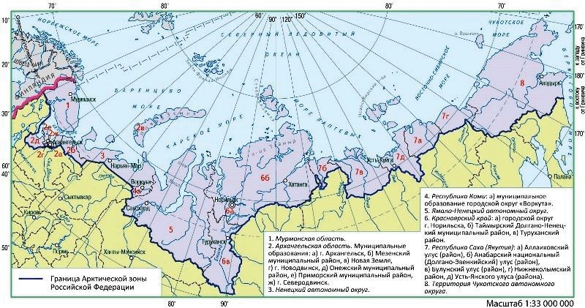
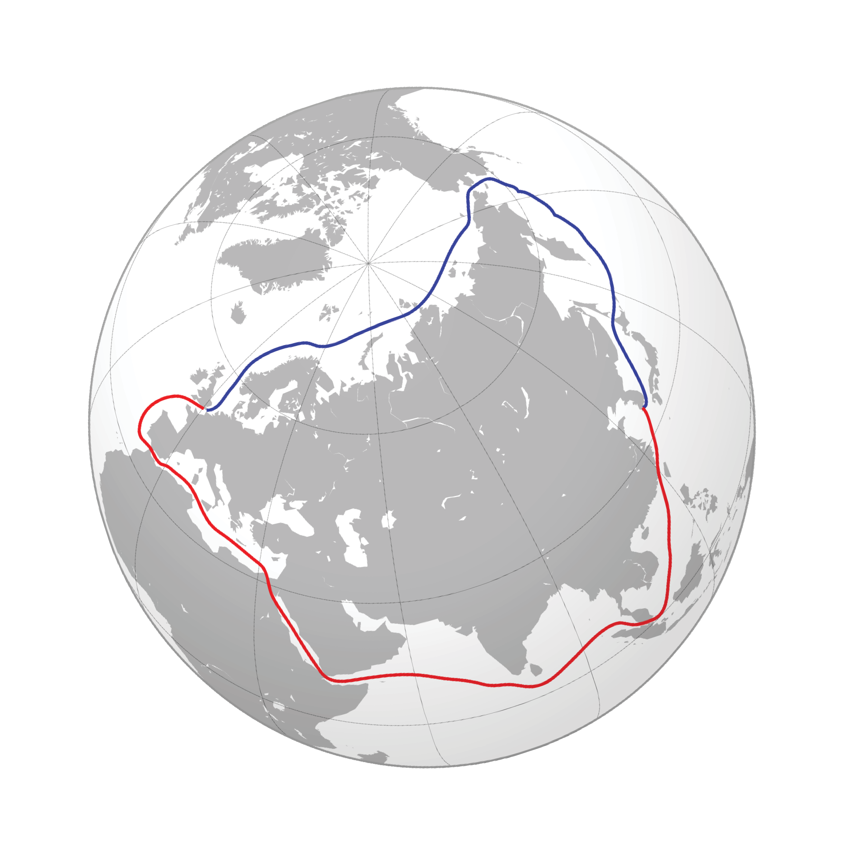
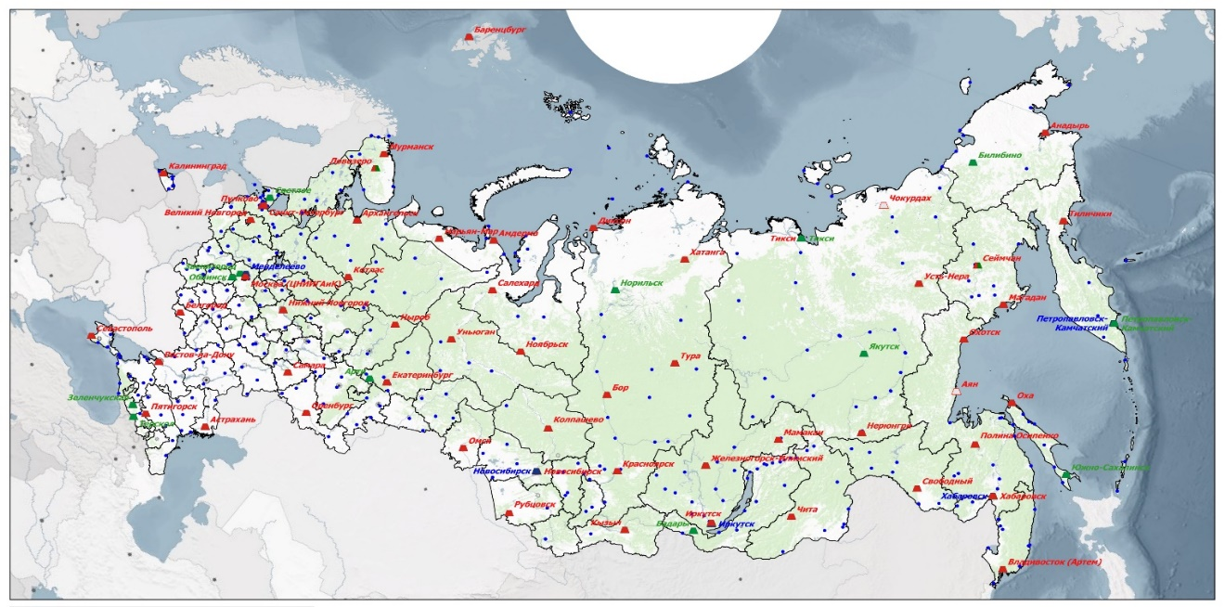
Общий план
Цель:
Создание системы мониторинга параметров ионосферы в реальном времени по измерениям станций фундаментальной астрономо-геодезической сети (ФАГС) и федеральной сети геодезических станций (ФСГС) для обеспечения и контроля высокоточной навигации, дальней радиолокации и связи в Арктическом регионе»

Slide 4
Данный проект позволит открыть новую область применения ФАГС и перечень получаемых с её помощью пространственных данных. Непосредственно результаты мониторинга параметров ионосферы (ионосферные карты в режиме реального времени) позволят получать данные и использовать гелиогеофизическое обеспечение, необходимое для точного позиционирования, навигации, радиолокации и радиосвязи не только для Арктической области, но и для всей территории страны

Slide 5
ОСНОВНЫЕ ПОТРЕБИТЕЛИ ИНФОРМАЦИИ
Росморречфлот
Росавиация
Министерство
обороны РФ
Министерство
транспорта РФ
МЧС
Главное управление Севморпути
Росгидромет

Slide 6
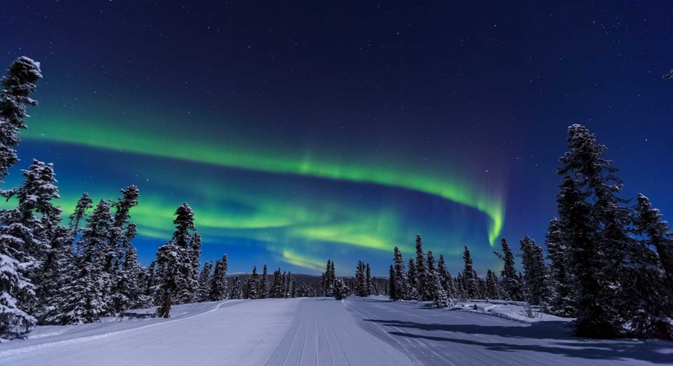
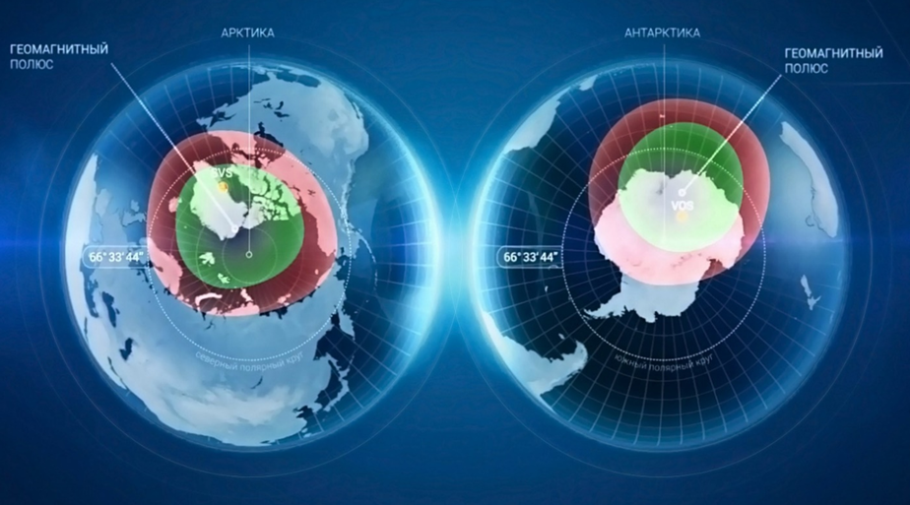
Проблематика
ПРОБЛЕМАТИКА
Динамические физические процессы полярной ионосферы оказывают существеннон влияние на работу радиотехнических систем

Slide 7
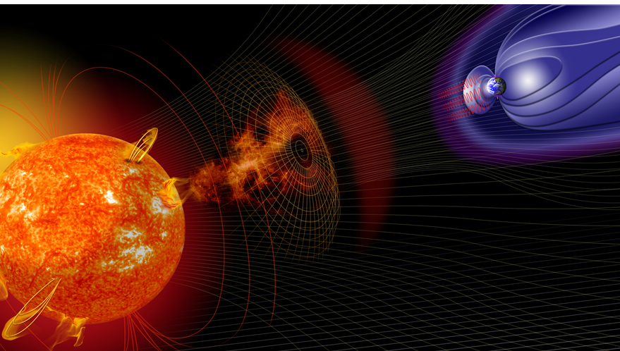
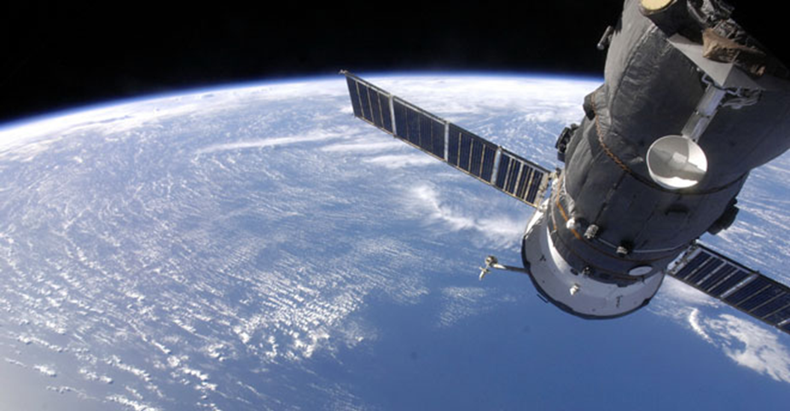
Проблематика
ПРОБЛЕМАТИКА
Использование радионавигационных сигналов ГЛОНАСС/ГНСС
для моделирования, коррекции
и компенсации ионосферы
при определении координат

Slide 8
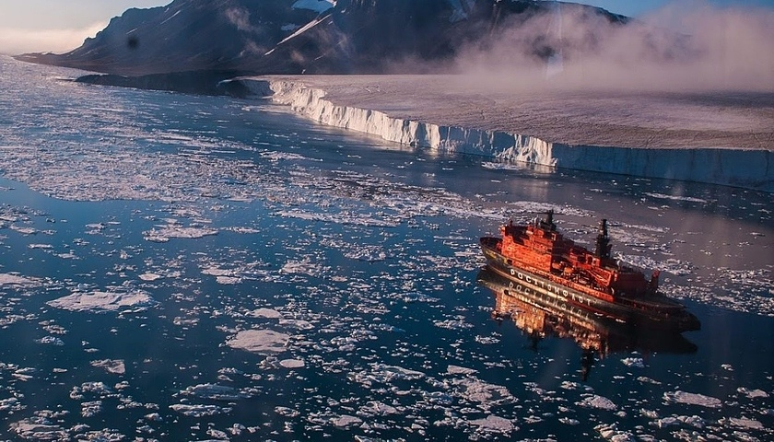
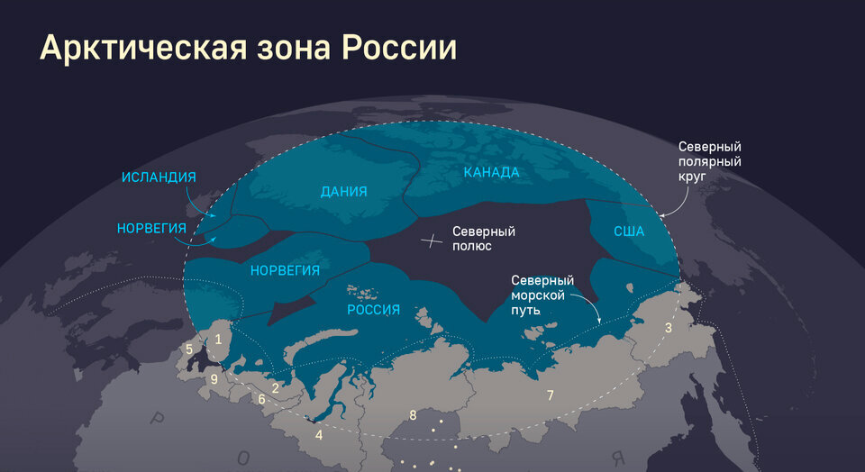
СПЕКТР ТАКИХ ГОСУДАРСТВЕННЫХ ЗАДАЧ В АРКТИЧЕСКОЙ ЗОНЕ
Развитие Северного морского пути как международного транспортного коридора. Развитие ФАГС и ФСГС в арктической зоне необходимо, чтобы на всем протяжении Севморпути были опорные пункты, обеспечивающие возможность высокоточной навигации, ледовой разведки, снабжения и экстренной помощи.
Комплексное освоение природных богатств региона. В Арктике располагаются перспективные нефтеносные и газоносные провинции. Для этого необходимо выполнять детальное картографирование территорий, что невозможно без стабильных радионавигационных сигналов ГЛОНАСС.

Slide 9
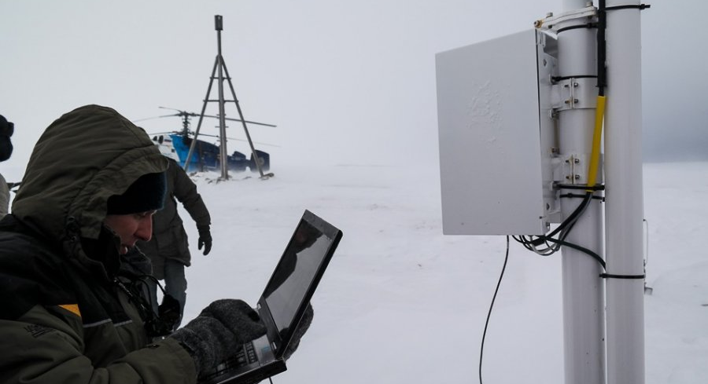
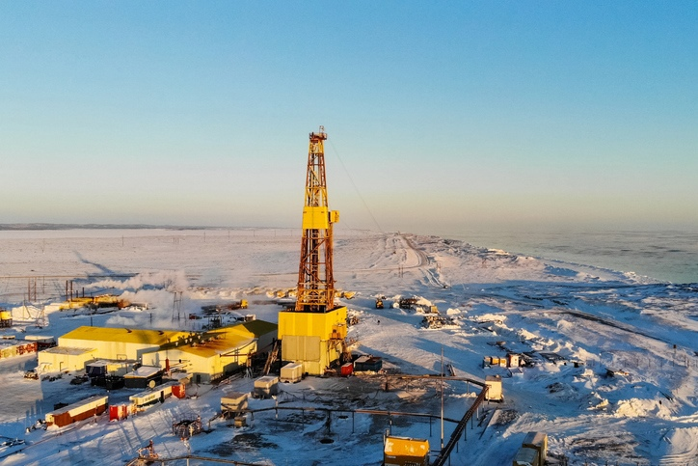
Освоение арктических территорий
Промышленное развитие. Всего в Арктической зоне в последние годы начата реализация 715 новых инвестиционных проектов (и сырьевой, и производственной, и инфраструктурной направленности), общим объемом 1,6 трлн рублей.
Оборона Российской Федерации. В настоящее время активно продолжает развиваться загоризонтная радиолокация, технологии спутниковой связи, а также внедряются новые технологии, основанные на высокоточном координатном определении.

Slide 10
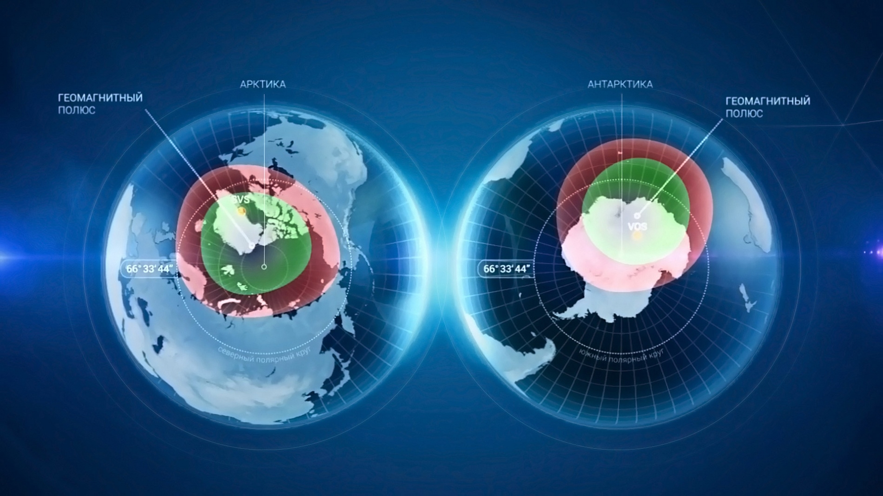
ПРОБЛЕМАТИКА
Высокоточное оперативное координатное обеспечение всех перечисленных государственных задач подвержено динамическому влиянию ионосферных возмущений

Slide 11
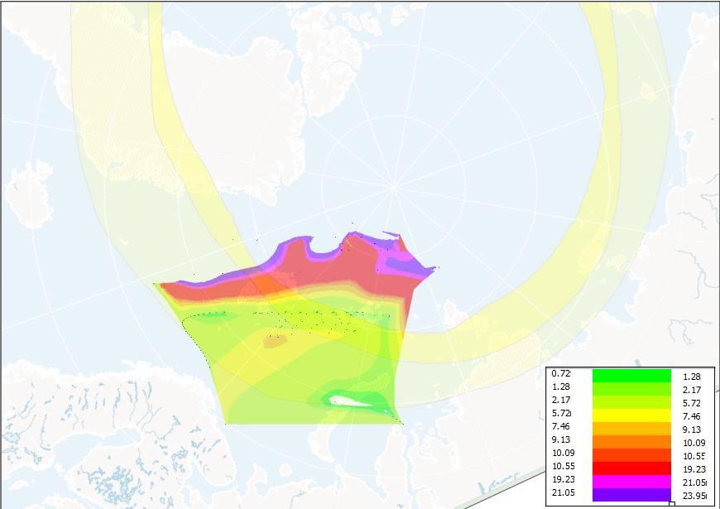
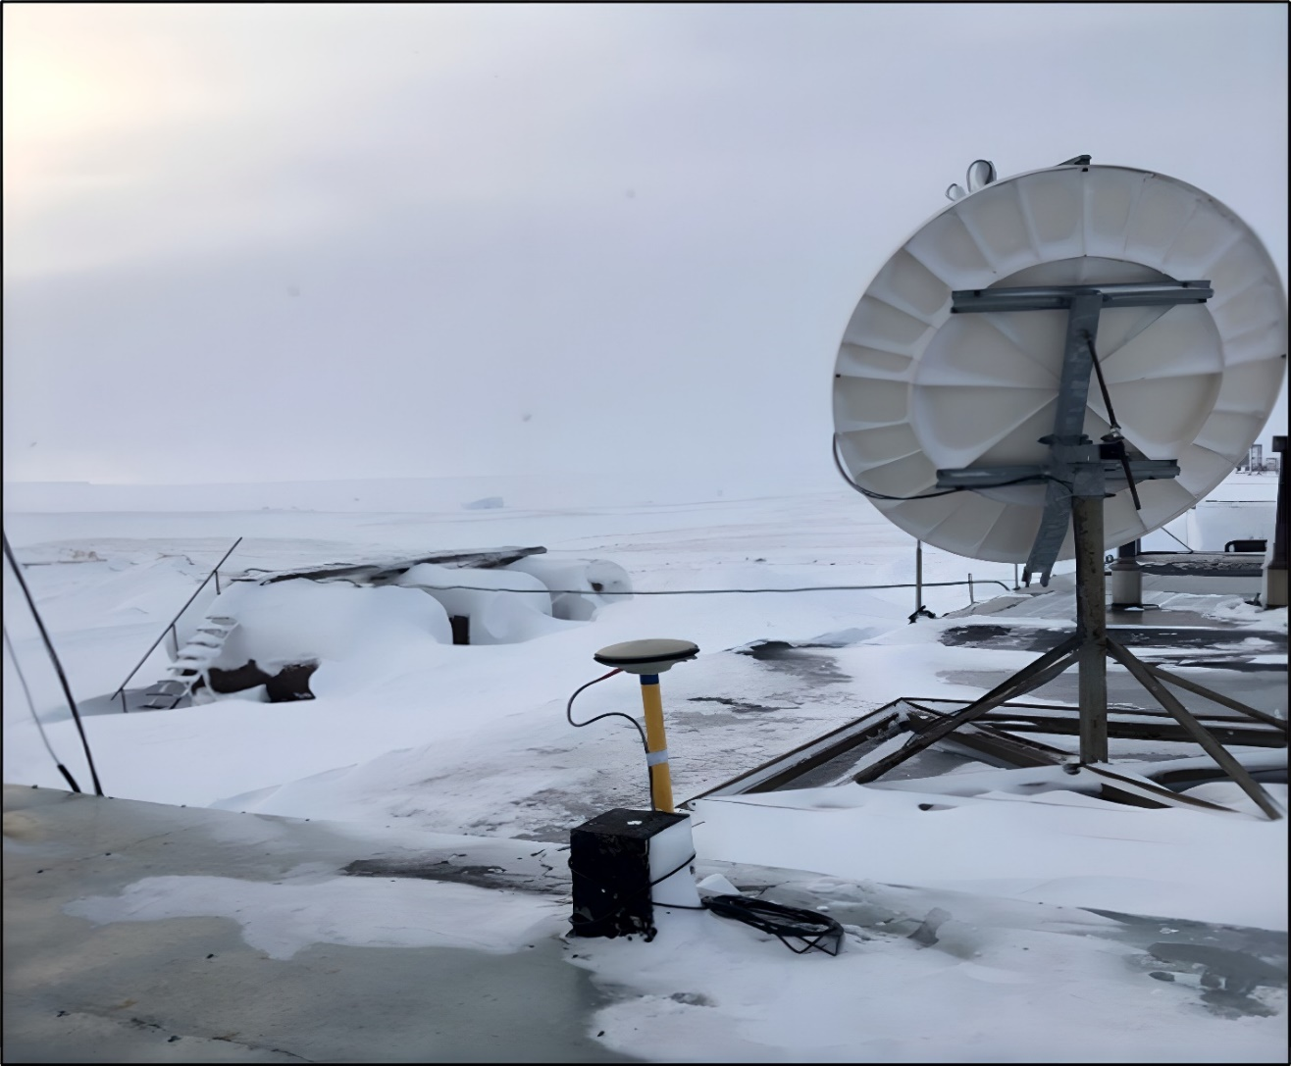
МЕЖВЕДОМСТВЕННАЯ НАУЧНО-ТЕХНИЧЕСКАЯ КОМИССИЯ ПО ГЕЛИОГЕОФИЗИКЕ ПРИ ПРЕЗИДИУМЕ РАН
Высокоточное координатно-временное обеспечение в Арктике и на всей территории РФ может быть реализовано при минимизации влияния ионосферы через осуществление мониторинга её параметров, который может выполняться по измерениям с пунктов ФАГС
Коллектив МИИГАиК имеет многолетний опыт работ по созданию специальных математических моделей и аппаратных комплексов, учитывающих влияние ионосферы, которые позволяют корректировать радионавигационные измерения. Данные исследования лежат в рамках деятельности Межведомственной научно-технической комиссии по гелиогеофизике при президиуме РАН, в которую входит МИИГАиК.

Slide 12
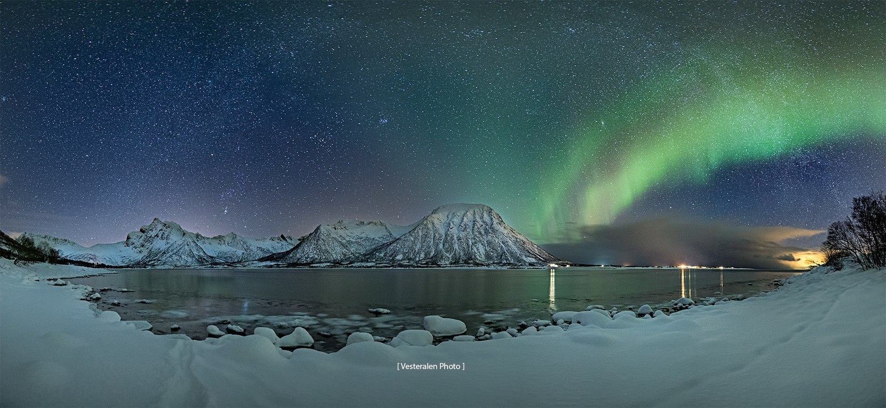
ПРОБЛЕМАТИКА
Коллектив МИИГАиК работают над методами минимизации влияния сцинтилляций на измерения ГНСС. Разработаны алгоритмы и технологии для моделирования, коррекции и компенсации этих искажений по фазе и частоте, при позиционирование по сигналам ГНСС для минимизации активного влияния ионосферы через осуществление мониторинга её параметров, который может выполняться по измерениям с пунктов ФАГС

Slide 13
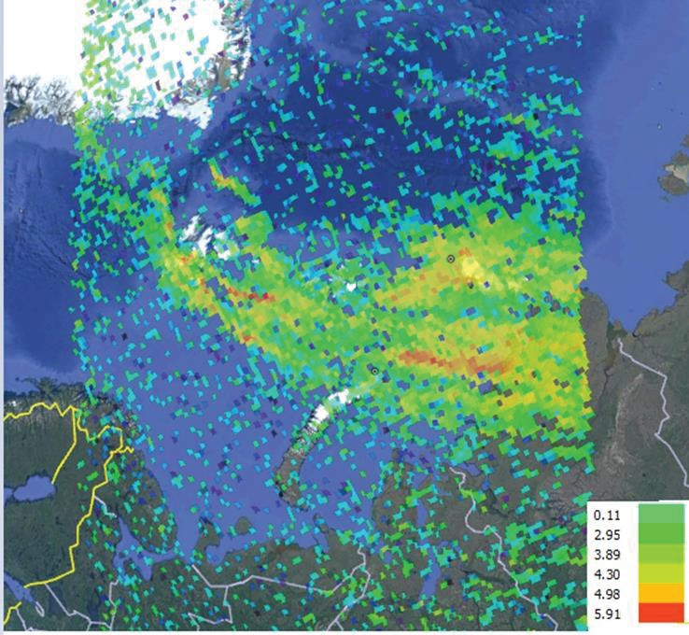
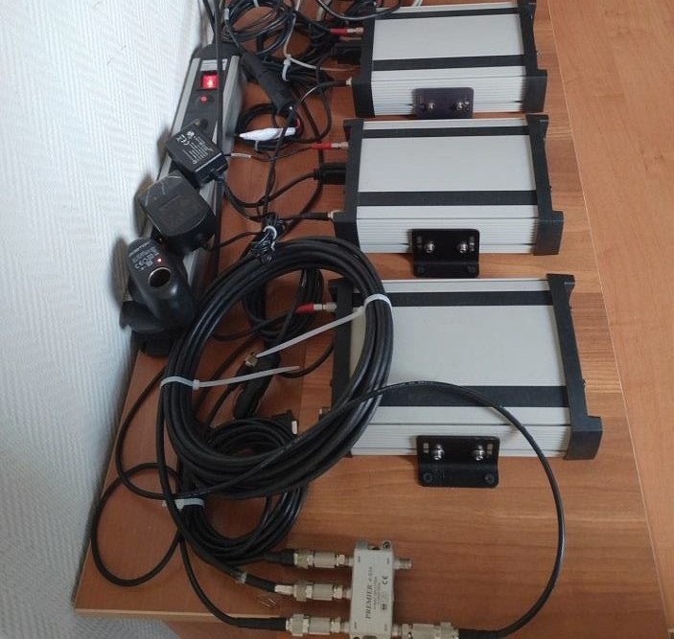
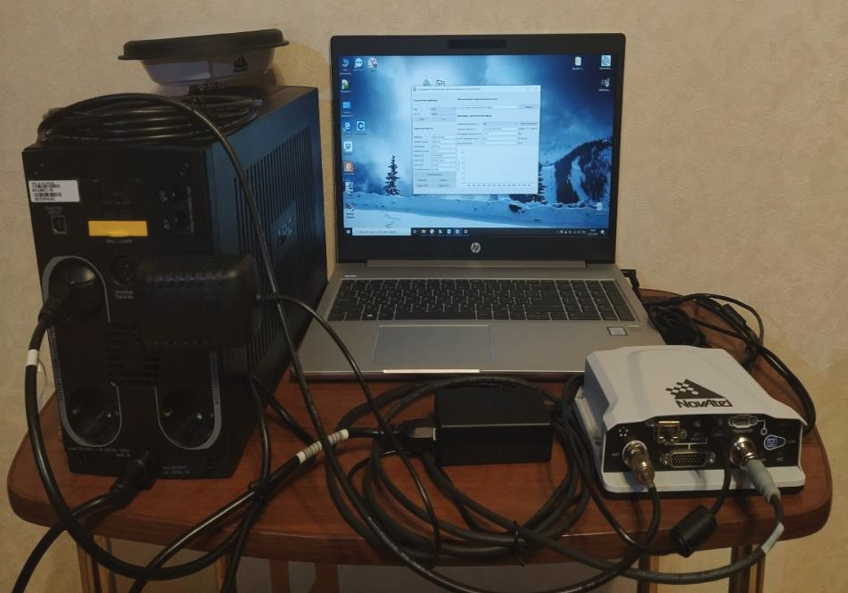
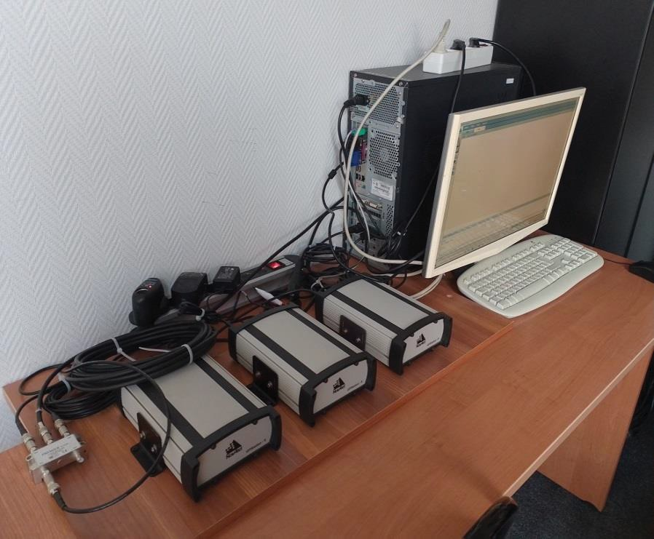
ОПЫТ ИССЛЕДОВАНИЙ В АРКТИЧЕСКОМ РЕГИОНЕ
В течении нескольких лет в рамках подготовки НАУЧНО-ТЕХНИЧЕСКОГО ЗАДЕЛА был разработан ряд аппаратно-программных средств, а также проводились совместные экспериментальные исследования с Институтом космических исследований РАН (ИКИ РАН) на особо охраняемой территории Земля Франца-Иосифа

Slide 14
Станция «Омега» Национального парка «Русская Арктика», остров Земля Александры архипелага Земля Франца-Иосифа.
Семнадцатая ежегодная конференция "Физика плазмы в солнечной системе"

Slide 15
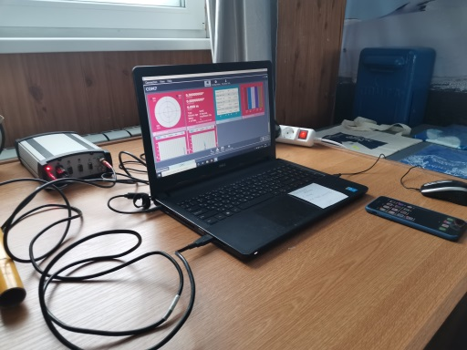
Установка оборудования
Семнадцатая ежегодная конференция "Физика плазмы в солнечной системе"

Slide 16
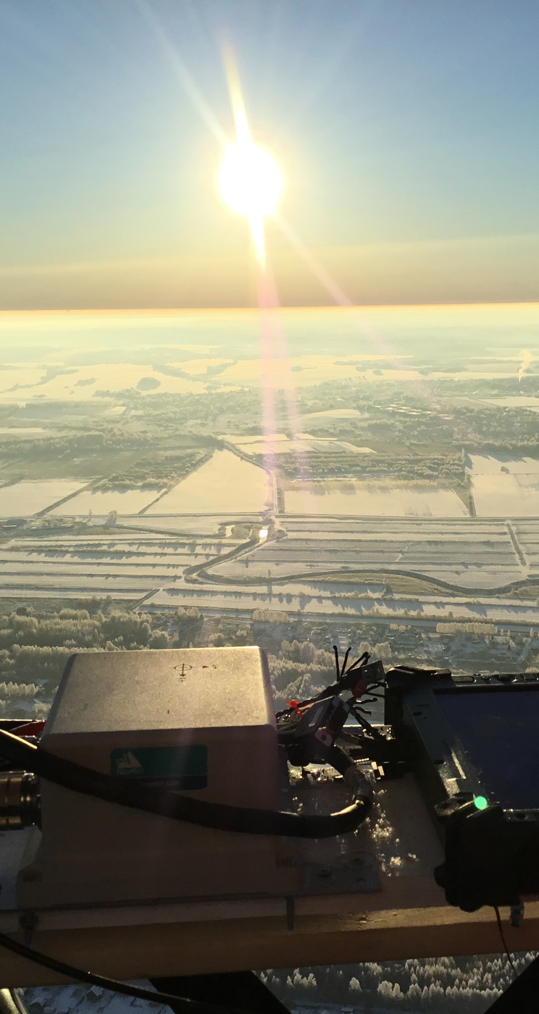
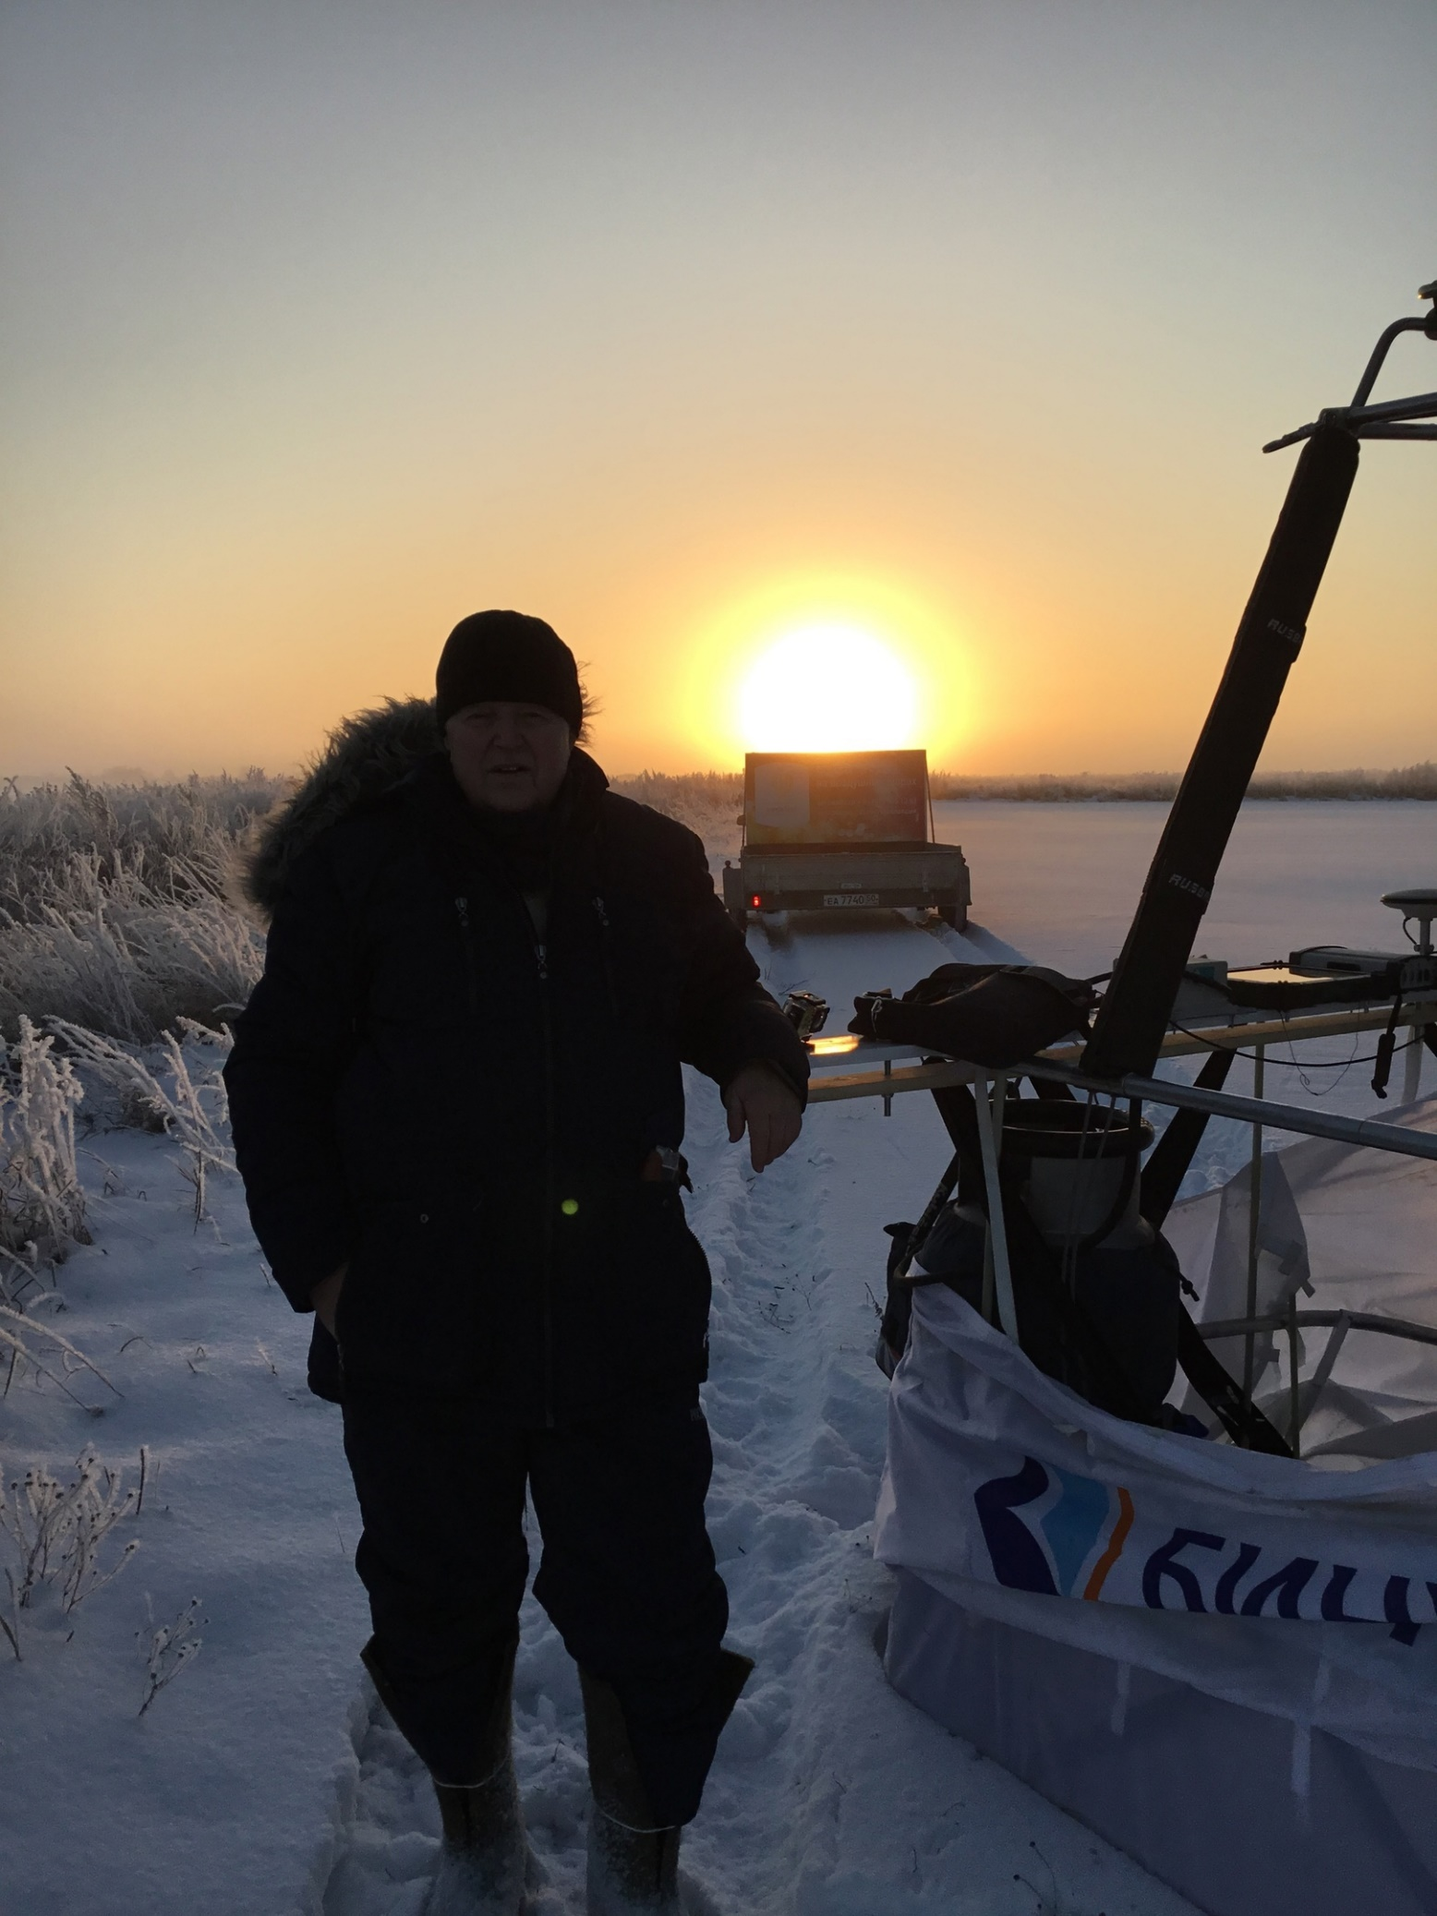
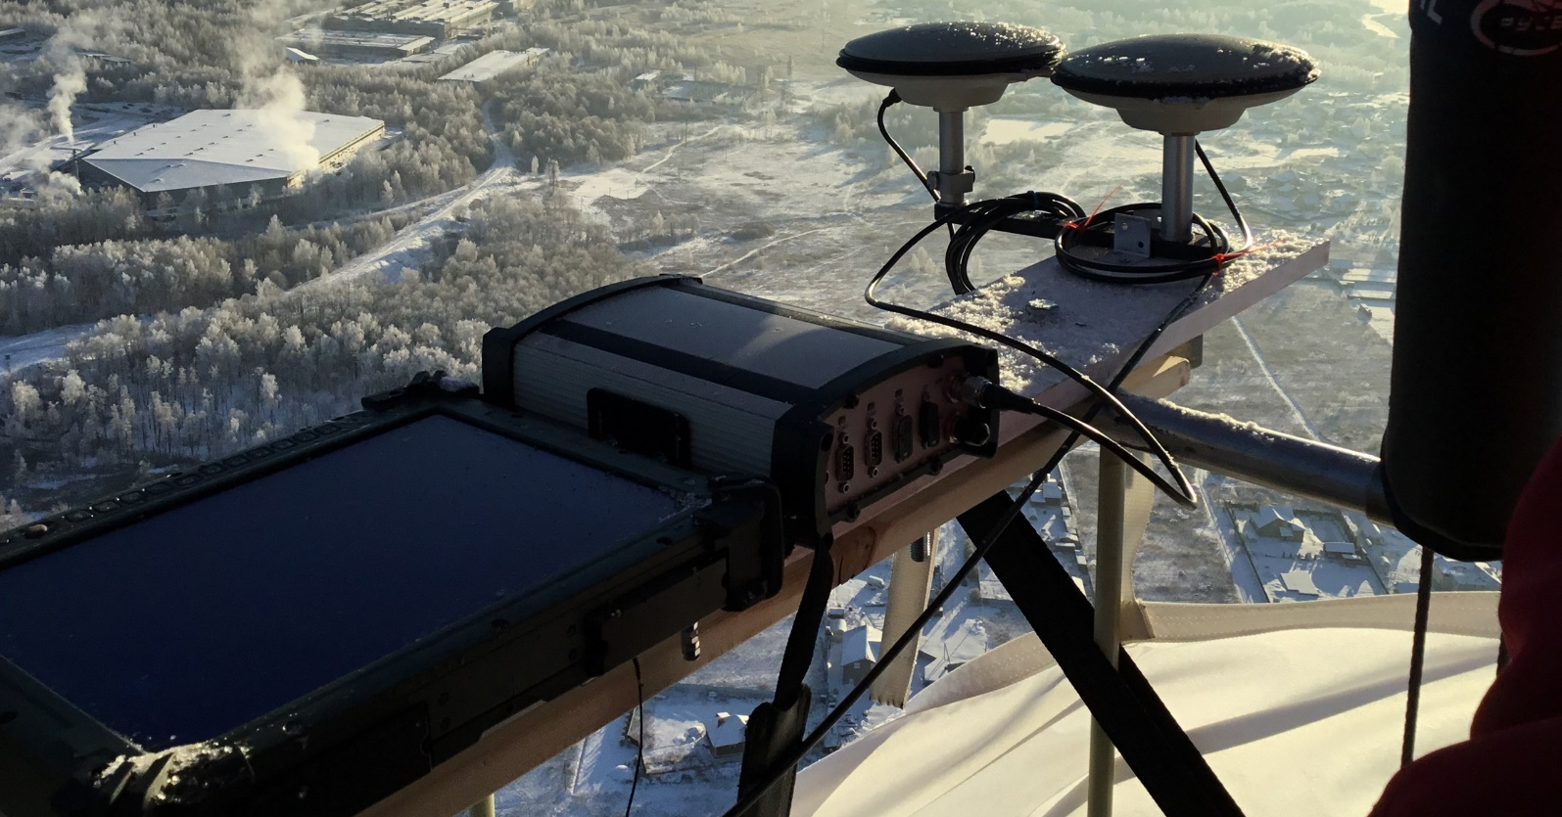
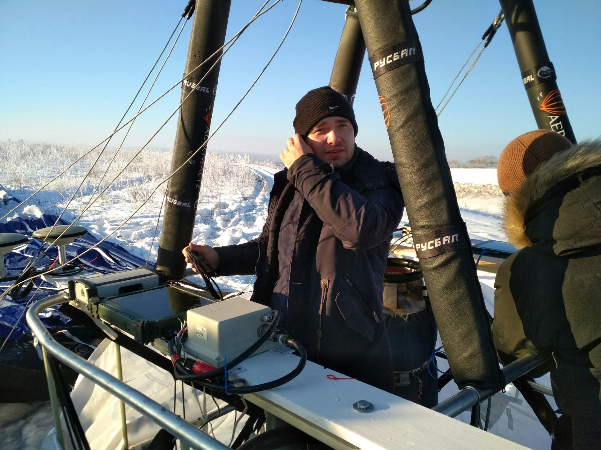
ОПЫТ ИССЛЕДОВАНИЙ В АРКТИЧЕСКОМ РЕГИОНЕ

Slide 17
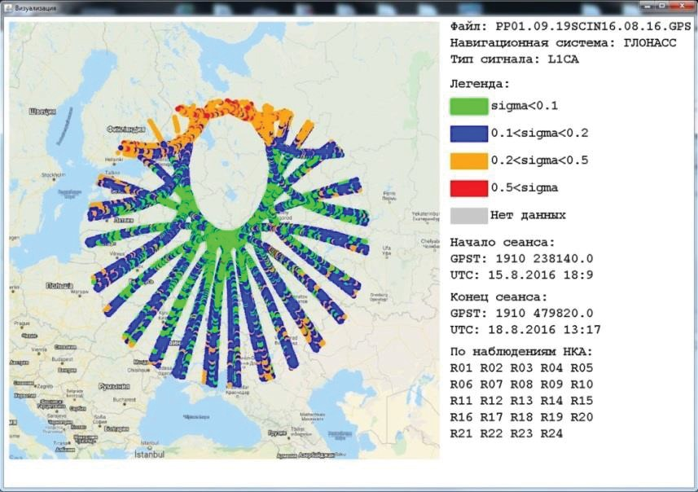
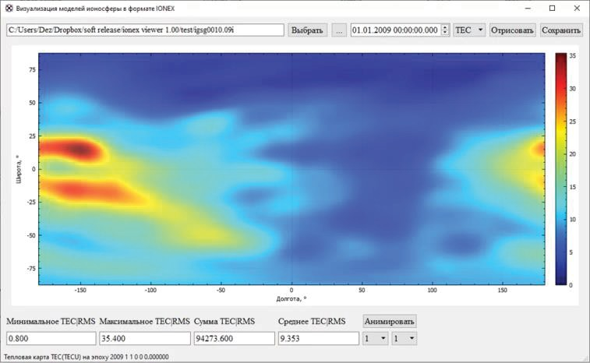
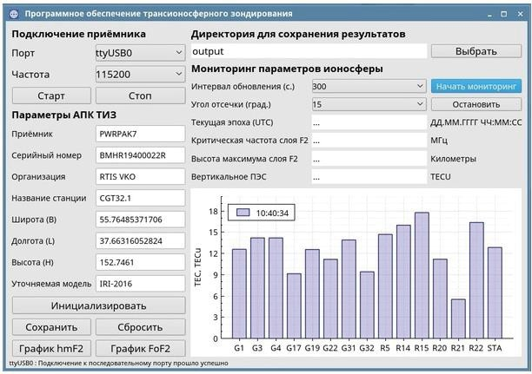
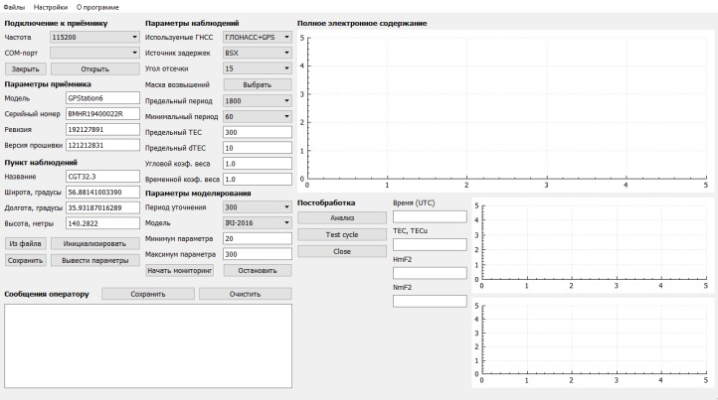
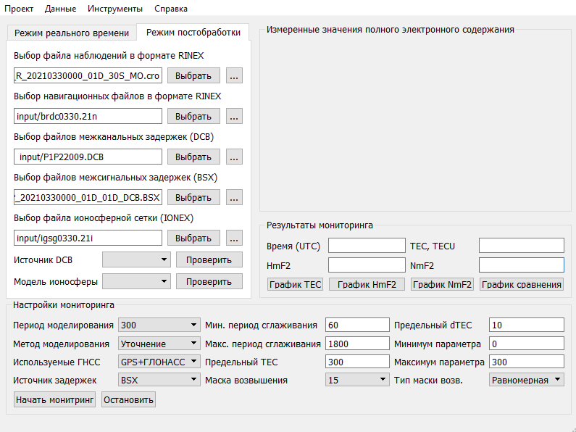
Оперативный мониторинг параметров ионосферы
по сигналам ГЛОНАСС/ГНСС.
Инициативные исследования в области мониторинга параметров ионосферы
по измерения ГЛОНАСС/ГНСС, выполняемым
на дифференциальных геодезических станциях
Разработано ПО краткосрочного прогнозирования ионосферы
с применением технологий нейронных сетей.

Slide 18
ОПЫТ ИССЛЕДОВАНИЙ В АРКТИЧЕСКОМ РЕГИОНЕ
Для оперативного мониторинга параметров ионосферы по сигналам ГЛОНАСС/ГНСС кафедрой прикладной геодезии университета МИИГАиК аппаратно-программный комплекс ионосферного зондирования сигналами ГЛОНАСС/ГНСС специального назначения
Разработано программное обеспечение моделирования и краткосрочного прогнозирования ионосферы с применением технологии машинного обучения и нейронных сетей и аппаратно-программный комплекс мониторинга и анализа ионосферных сцинтилляций

Slide 19
ОПЫТ ИССЛЕДОВАНИЙ В АРКТИЧЕСКОМ РЕГИОНЕ
Проведены инициативные исследования в области мониторинга параметров ионосферы по измерения ГЛОНАСС/ГНСС выполняемым на дифференциальных геодезических станция.

Slide 20
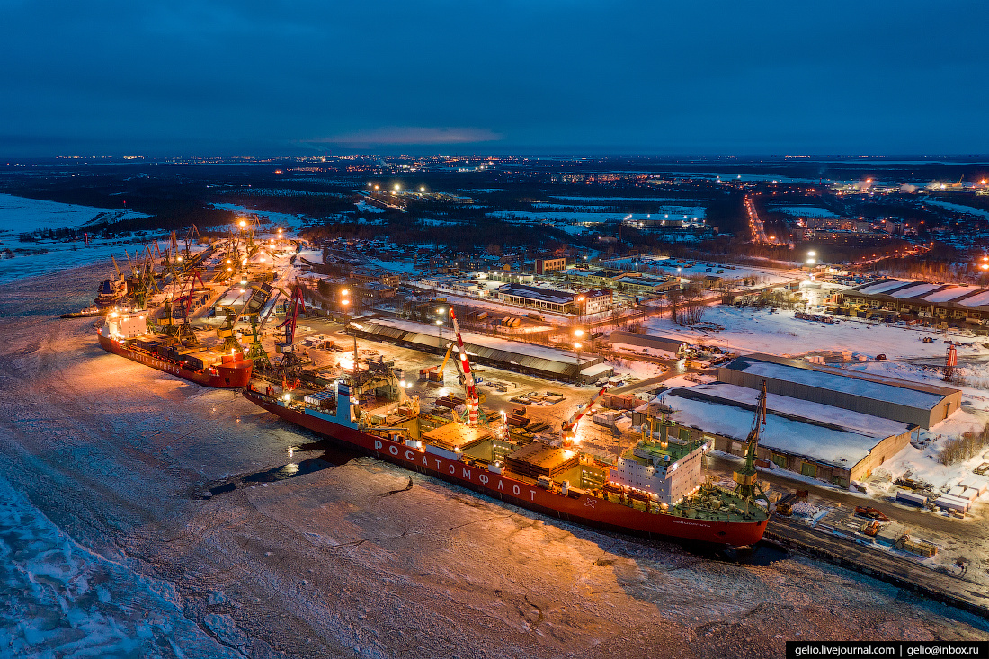
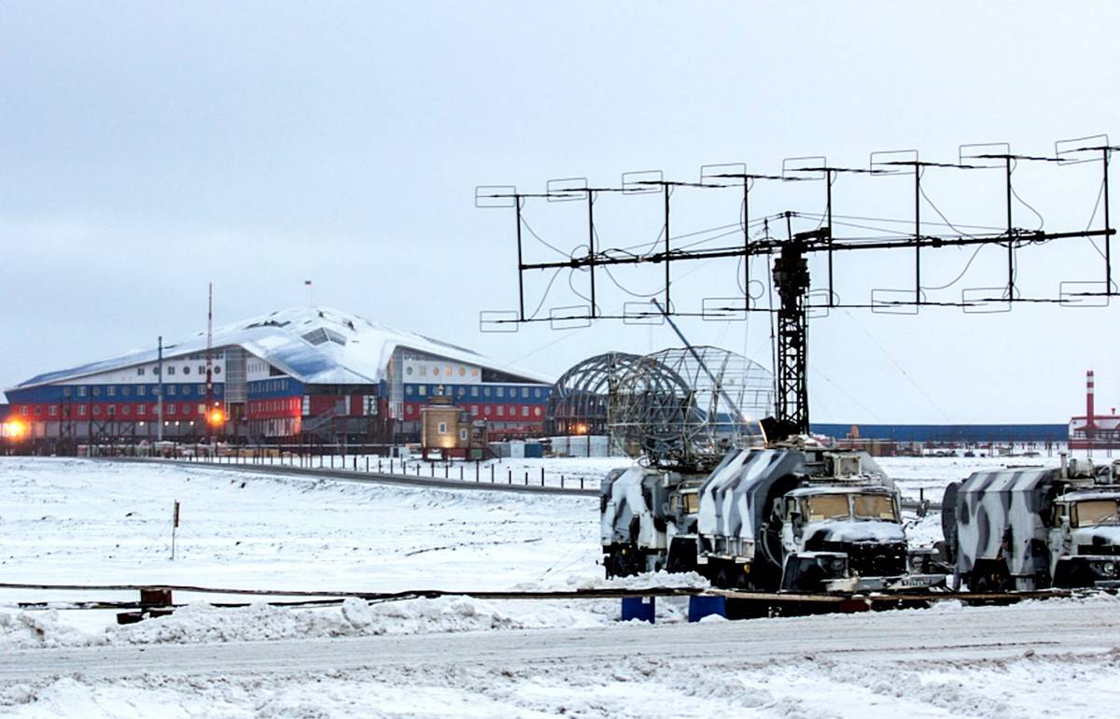
ИННОВАЦИОННОЕ РЕШЕНИЕ
Разработка решения МИИГАиК по реализации огромного потенциала фундаментальной астрономо-геодезической использованию пунктов ФАГС и СДГС для гелиогеофизического обеспечения высокоточной навигации, дальней радиолокации и связи в Арктическом регионе
Предлагаемый в рамках проекта аппаратно-программный комплекс обработки потоков измерительной информации с пунктов сети ФАГС и СДГС предназначен для использования в целях моделирования параметров ионосферы для предоставления полученных данных потребителям, таким как Министерство обороны Российской Федерации, Государственная корпорация по атомной энергии «Росатом», ФГБУ «Администрация северного морского пути» и т.д.

Slide 21
ЦЕЛЬ ПРОЕКТА
Область функционирования системы: вся территория РФ и в частности Арктическая зона.
Создание системы мониторинга параметров ионосферы по измерениям дифференциальных геодезических станций (ДГС).
Арктическая зона РФ
Назначение системы:
Получение измерительной информации от ДГС;
Обработка измерений по сигналам ГЛОНАСС/ГНСС полученных от сети ДГС и вычисление параметров ионосферы;
Моделирование параметров ионосферы в заданной области и передача результатов потребителям.

Slide 22
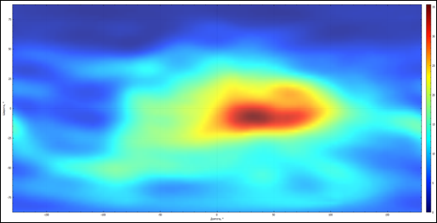
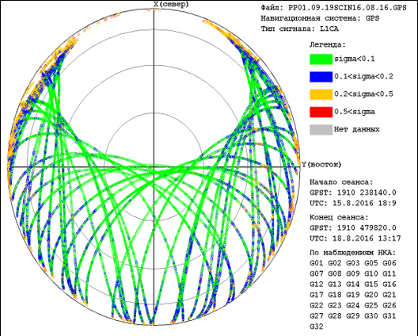
СОСТАВ СИСТЕМЫ
Результаты мониторинга полного электронного содержания ионосферы и индексов ионосферных сцинтилляций
Состав системы мониторинга параметров ионосферы по измерениям дифференциальных геодезических станций (ДГС):
Аппаратно-программный комплекс сбора измерительной информации ДГС;
Аппаратно-программный комплекс моделирования параметров ионосферы по измерения ГЛОНАСС/ГНСС включающий средства для высокопроизводительных вычислений;
Аппаратно-программный комплекс краткосрочного прогнозирования параметров ионосферы основанный на применении технологии машинного обучения;
Сервис публикации результатов и предоставления данных конечным потребителям.

Slide 23
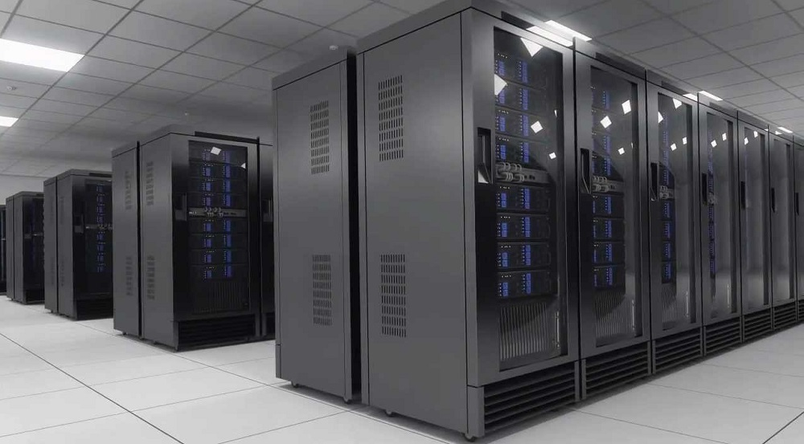
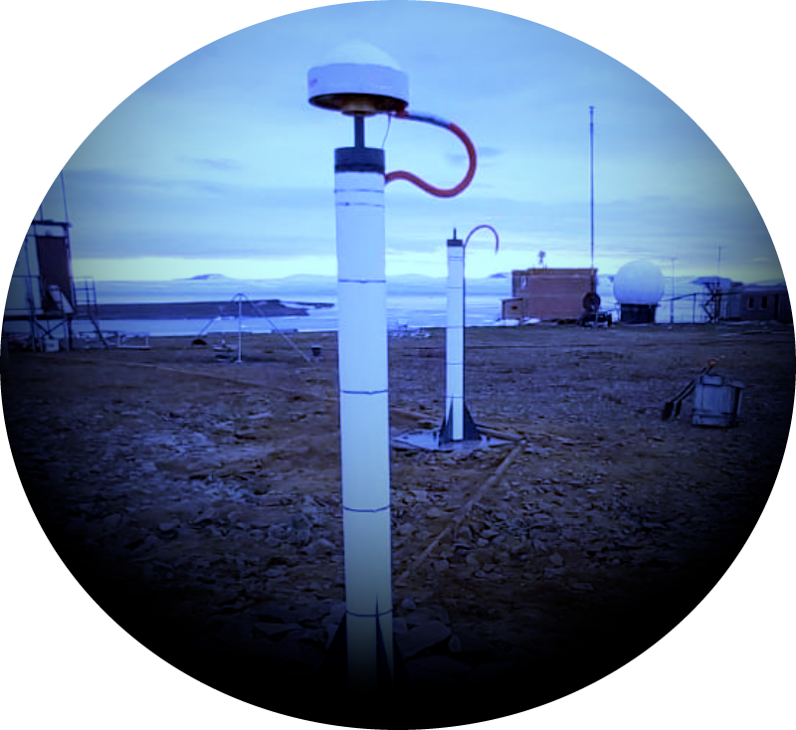
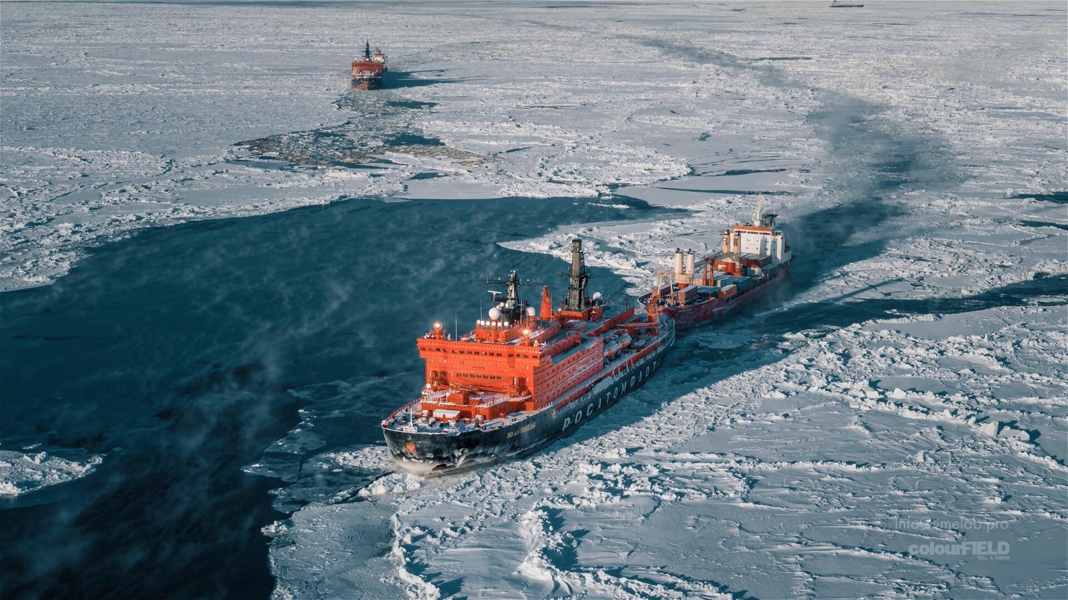
СИСТЕМА ГЕОГЕЛИОФИЗИЧЕСКОГО ОБЕСПЕЧЕНИЯ B ВЫСОКОТОЧНОЙ НАВИГАЦИИ В АРКТИЧЕСКОМ РЕГИОНЕ
СТАНЦИИ
- ФАГС
- ФСГС
- СДГС
ИЗМЕРИТЕЛЬНАЯ ИНФОРМАЦИЯ
ВЫЧИСЛИТЕЛЬ-НЫЙ ЦЕНТР
- ТОЧНОЕ И НАДЁЖНОЕ ПОЗИЦИОНИРОВАНИЕ;
- ГЕОГЕЛИОФИЗИЧЕСКОЕ ОБЕСПЕЧЕНИЕ НАВИГАЦИИ, ГЕОЛОКАЦИИ И РАДИОСВЯЗИ
КОНТРОЛЬНО-КОРРЕКТИРУЮЩАЯ ИНФОРМАЦИЯ:
- ТОЧНЫЕ ОРБИТЫ ГЛОНАСС/ГНСС;
- ПОПРАВКИ ЧАСОВ ГЛОНАСС/ГНСС;
- МОДЕЛЬ ИОНОСФЕРЫ;
- ДАННЫЕ О ЦЕЛОСТНОСТИ;
- МОДЕЛЬ СЦИНТИЛЛЯЦИОННОЙ АКТИВНОСТИ;
ПОТРЕБИТЕЛИ

Slide 24
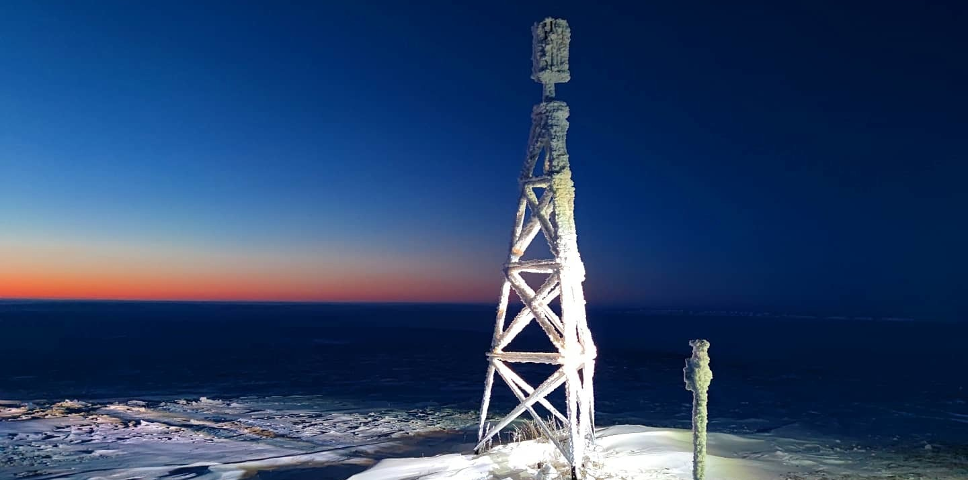
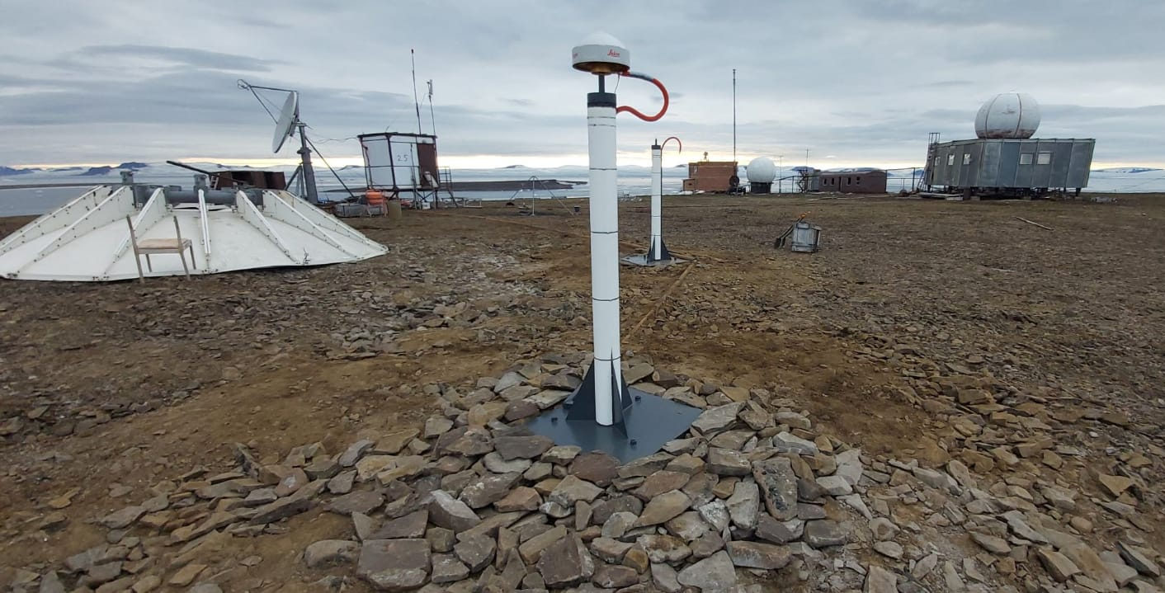
ПОТЕНЦИАЛ ФУНДАМЕНТАЛЬНОЙ АСТРОНОМО-ГЕОДЕЗИЧЕСКОЙ СЕТИ (ФАГС)
Результаты функционирования системы:
Формируемые в режиме реального времени модели параметров ионосферы в виде значений параметров заданных в узлах регулярной сетки;
Краткосрочный прогноз параметров ионосферы составляемый на периоды от 1 часа до 1 суток;
Специальные настраиваемые наборы данных предназначенные для геогелиофизического обеспечения систем позиционирования, радиосвязи и радиолокации

Slide 25
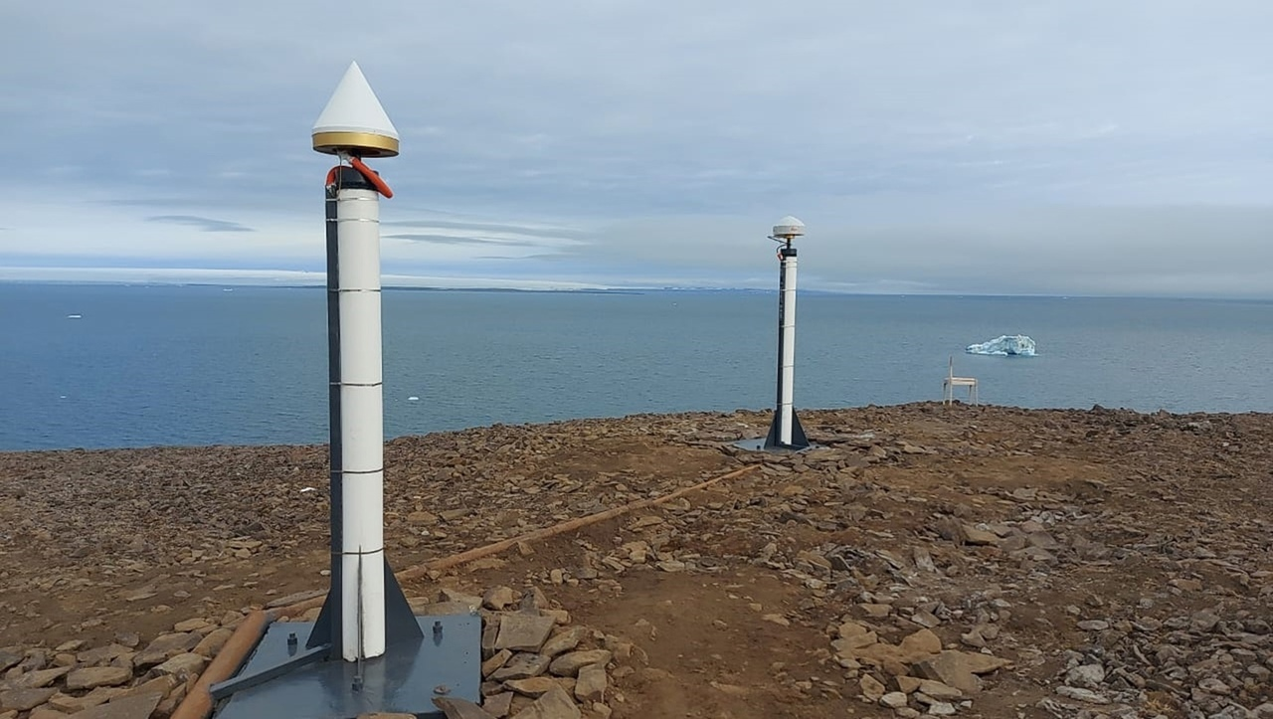
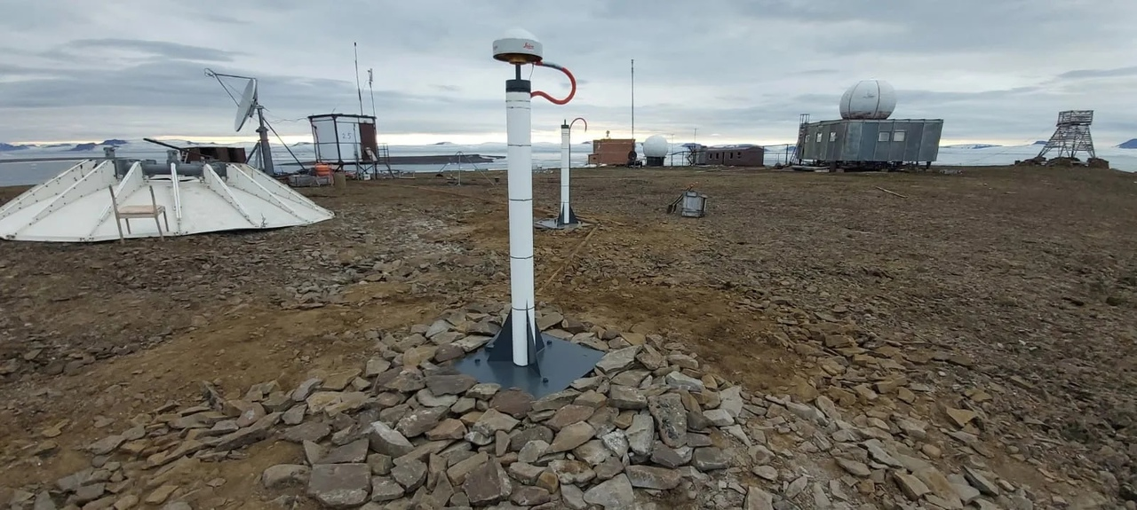
Геодезические станции наблюдений
Глонасс/гнсс
Пункты Федеральной астрономо-геодезической сети со спутниковыми референтными станциями в Арктическом регионе.

Slide 26
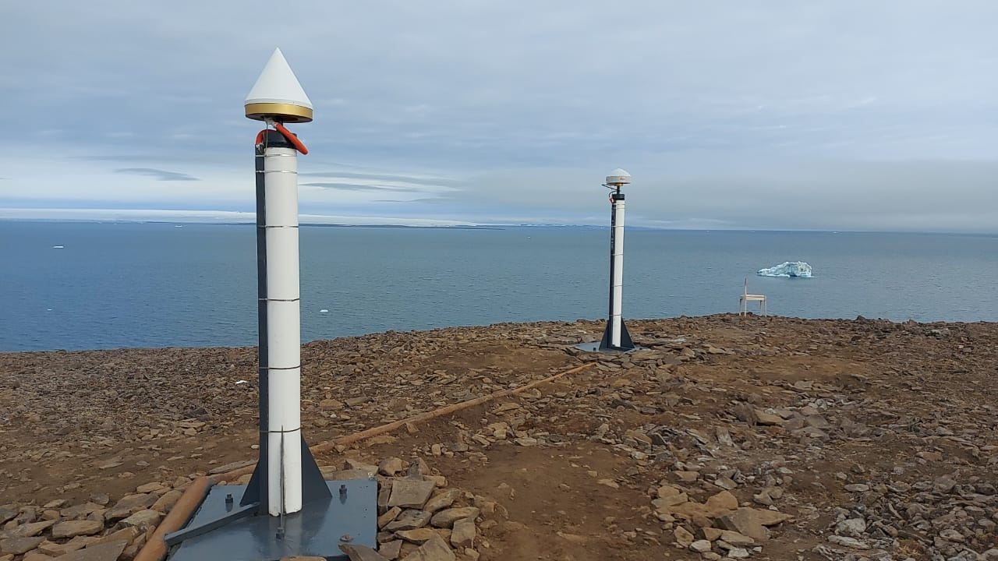
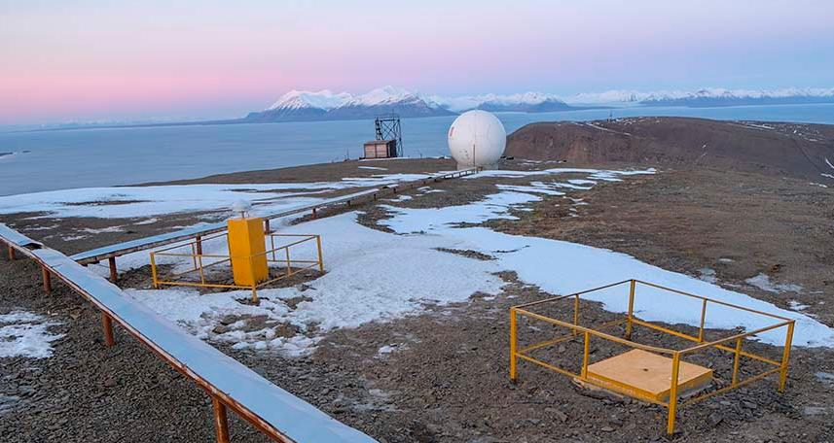
ФУНДАМЕНТАЛЬНАЯ АСТРОНОМО-ГЕОДЕЗИЧЕСКАЯ СЕТЬ
Качественное координатно-временное обеспечение в Арктике невозможно без мониторинга ионосферы, который может быть реализован по собранным данным с пунктов ФАГС..

Slide 27
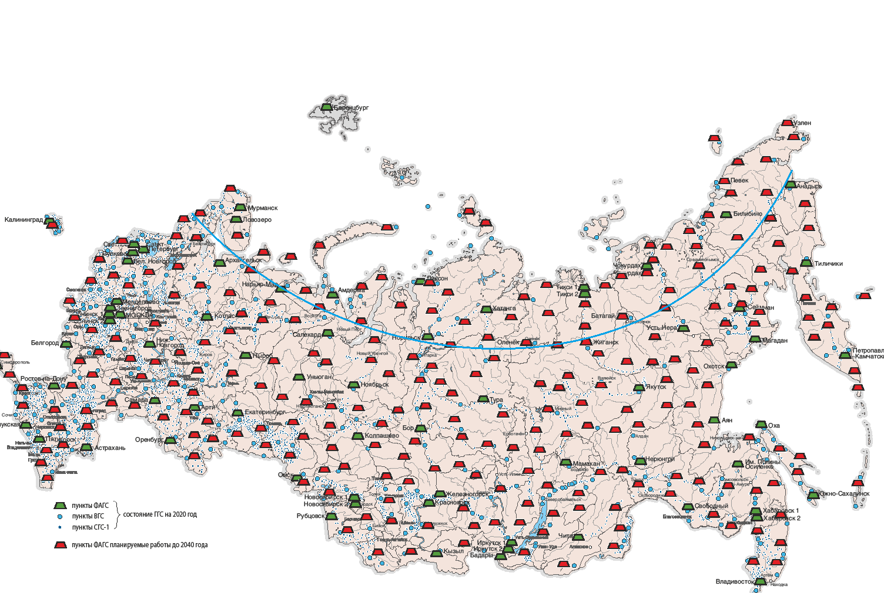
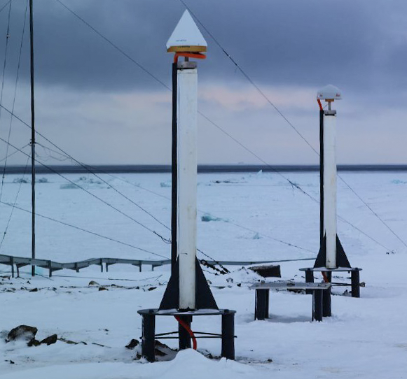
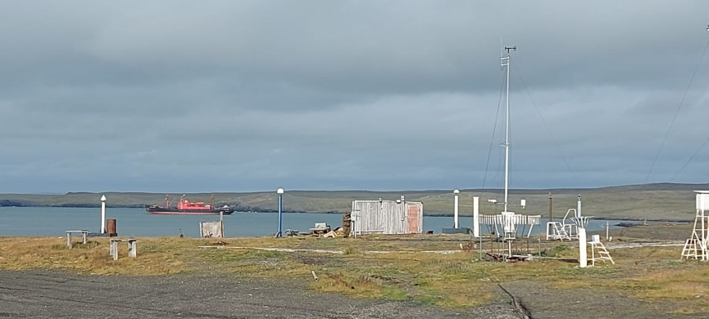
ФУНДАМЕНТАЛЬНАЯ АСТРОНОМО-ГЕОДЕЗИЧЕСКАЯ СЕТЬ

Slide 28
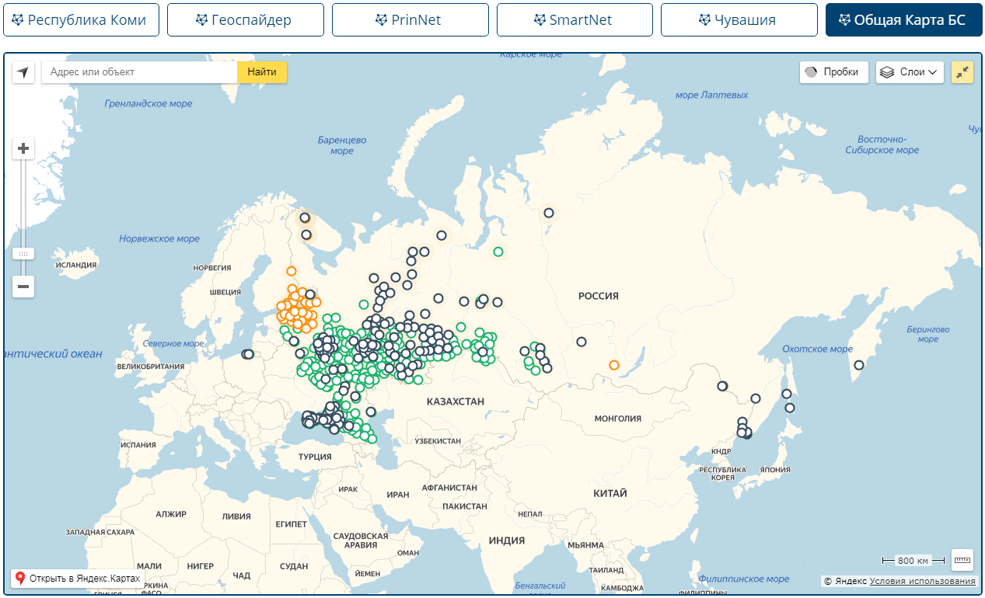
СЕТИ ДГС (Сеть постоянно действующих базовых станций АО «ПРИН»)

Slide 29
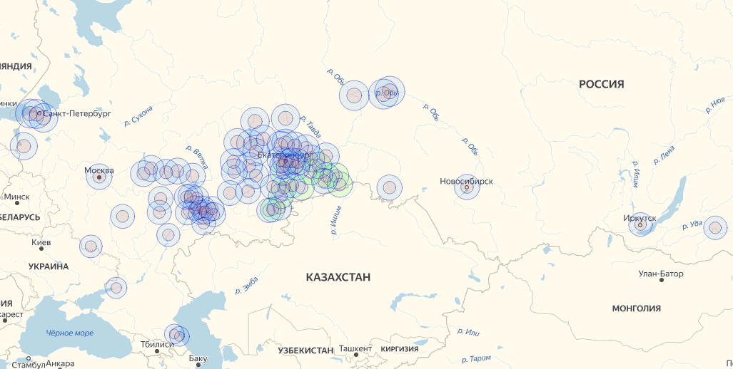
СЕТИ ДГС (Сеть постоянно действующих базовых станций Компании ООО "УГТ-Холдинг«)

Slide 30
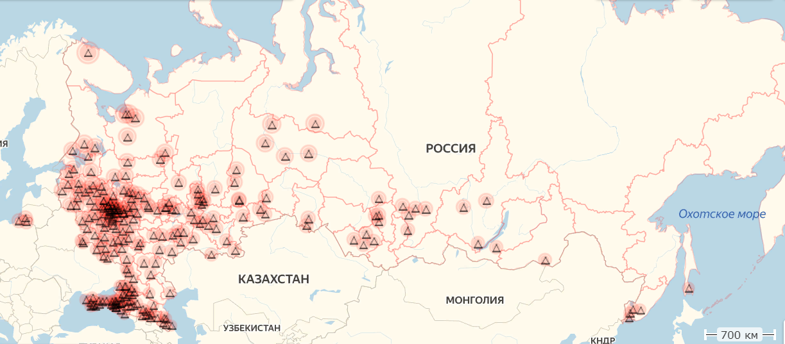
СЕТИ ДГС (Сеть постоянно действующих базовых станций RTKNet)

Slide 31
СЕТИ ДГС (Сеть постоянно действующих базовых станций АО "Ростехинвентаризация-Федеральное БТИ")

Slide 32
СЕТИ ДГС (Сеть постоянно действующих базовых станций
ООО ГЕОСТРОЙИЗЫСКАНИЯ)

Slide 33
СЕТИ ДГС (Система HIVE )

Slide 34
Сети дифференциальной коррекции
Сеть EFT
Сеть ПРИН
Сеть Геоспайдер
Сеть RTKNET
Семнадцатая ежегодная конференция "Физика плазмы в солнечной системе"

Slide 35
Применение машинного обучения для прогнозирования ПЭС
Результаты прогнозирований
Также на данный момент разрабатывается методика прогнозирования ПЭС с использованием алгоритмов машинного обучения. Разработана первая версия модели позволяющая выполнять прогноз вертикального ПЭС на одной конкретной станции на несколько месяцев вперед.
На графиках представлены сравнения истинного ПЭС и прогнозного. Можно заметить что значения в целом совпадают с небольшими отклонениями .
Семнадцатая ежегодная конференция "Физика плазмы в солнечной системе"

Slide 36
Применение машинного обучения для прогнозирования ПЭС
Результаты прогнозирований
Также выполнена оценка точности полученного прогноза. В январе (прогноз на месяц вперед) СКП прогноза составила 0.47 TECU, когда в ноябре и декабре (прогноз на год вперед) СКП составляет уже 1.38 и 1.14 TECU.
Рассмотрим также относительную ошибку полученного прогноза. На рисунке представлены средние относительный ошибки прогноза за каждый месяц в процентах. Из графика видно, что в целом относительная ошибка составляет не более 10% от абсолютного значения ПЭС. Исключением является ноябрь и декабрь, по причинам связанными с устареванием данных обучения и 11-летней цикличностью солнечной активности.
Также выявлено, что при прогнозировании на несколько часов вперед, можно добиться относительной погрешности порядка 6-8%, что сопоставимо с современными ионосферными моделями (NeQuick (Galileo), MODIP-GIM, NTCM-BC)
Семнадцатая ежегодная конференция "Физика плазмы в солнечной системе"

Slide 37
Авроральный овал
(варианты обработки и визуализации данных)
Векторы станция ГНСС-спутник
Возможность автоматизированной визуализации на любой промежуток времени
19.03.2021 15:00-18:00
20.03.2021 6:00-12:00
21.03.2021 9:00-12:00
Визуализация представляет собой картографическую подложку, на которой изображены вектора приёмник-спутник. Точка на конце вектора показывает место пронзания ионосферы. Цвет точки характеризует значение полного электронного содержания ионосферы на данный момент времени, в соответствии с цветовой шкалой. На слайде приведены 3 визуализации на разные промежутки времени. Используя такую визуализацию можно оценить на какой высоте вектор приёмник-спутник попадает в область аврорального овала, и соответственно исключить ненужные данные.
Семнадцатая ежегодная конференция "Физика плазмы в солнечной системе"

Slide 38
Авроральный овал
(варианты обработки и визуализации данных)
Интенсивность УФ излучения на длине 135.6 нм
Семнадцатая ежегодная конференция "Физика плазмы в солнечной системе"

Slide 39
Авроральный овал
(варианты обработки и визуализации данных)
Cияние дуги аврорального овала
Семнадцатая ежегодная конференция "Физика плазмы в солнечной системе"

Slide 40
Авроральный овал
(варианты обработки и визуализации данных)
Распределение средней энергии электронов по области по результатам съёмки спутника DMSP
Семнадцатая ежегодная конференция "Физика плазмы в солнечной системе"

Slide 41
Авроральный овал
(варианты обработки и визуализации данных)
Граница аврорального овала
Семнадцатая ежегодная конференция "Физика плазмы в солнечной системе"

Slide 42
РЕЗУЛЬТАТЫ ВНЕДРЕНИЯ
Развитие обороноспособности страны в целом и Арктической зоны, в частности, за счёт уточнения метода загоризонтной радиолокации;
реализация устойчивого обеспечения для Северного морского пути с применением системы ФАГС за счёт учёта параметров ионосферы
1
Развитие инфраструктуры в Арктике, включая создание новых портов, аэропортов, дорог и коммуникаций, навигационное обеспечение авиации;
высокоточная навигация динамических объектов
2
Диверсификация экономики России, создание новых рабочих мест и повышение благосостояния местных жителей за счёт освоения Арктики с применением новых технологий, расширение объёмов строительных работ в Арктическом регионе
3
Развитие научных исследований и технологических инноваций в области морской геологии, гидродинамики, арктической метеорологии, исследований климата и экосистем
4

Slide 43
ОСНОВНЫЕ ПОТРЕБИТЕЛИ ИНФОРМАЦИИ
Росморречфлот
Росавиация
Министерство
обороны РФ
Министерство
транспорта РФ
МЧС
Главное управление Севморпути
Росгидромет

Slide 44
СПАСИБО ЗА ВНИМАНИЕ!
Семнадцатая ежегодная конференция "Физика плазмы в солнечной системе"

